Slide 1
Detālplānojums Babītes novada Piņķos, ietverot nekustamos īpašumus „Atmodas” (kadastra Nr. 8048 003 0001) un Rīgas iela 21 (kadastra Nr. 80448 003 0248)
Plānotās apbūves
Vizuālās ietekmes analīze
uz Valsts nozīmes arhitektūras pieminekli „Piņķu Sv. Nikolaja luterāņu baznīca" (valsts aizsardzības Nr.8485)
«Arhitekta G.Vīksnas birojs»
29/06/2021

Slide 2
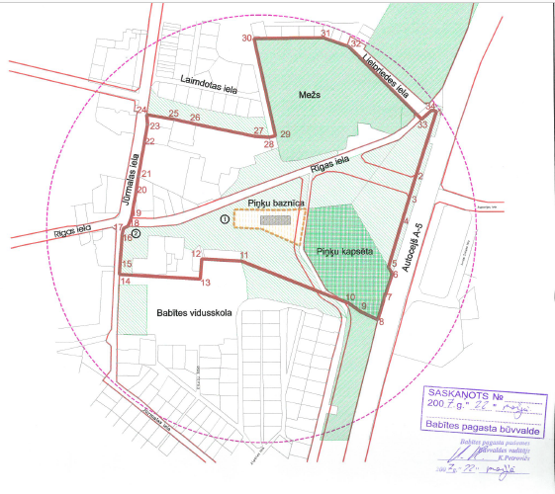
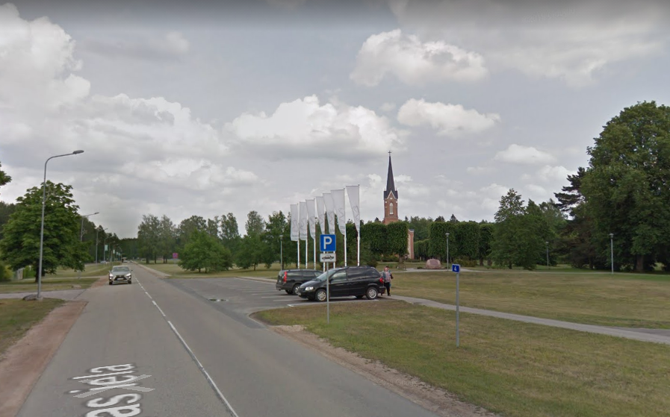
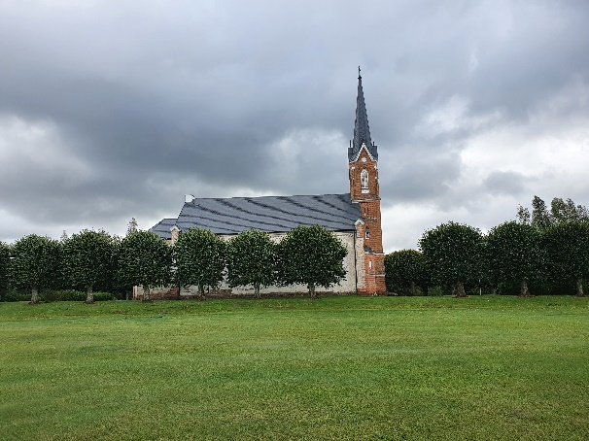
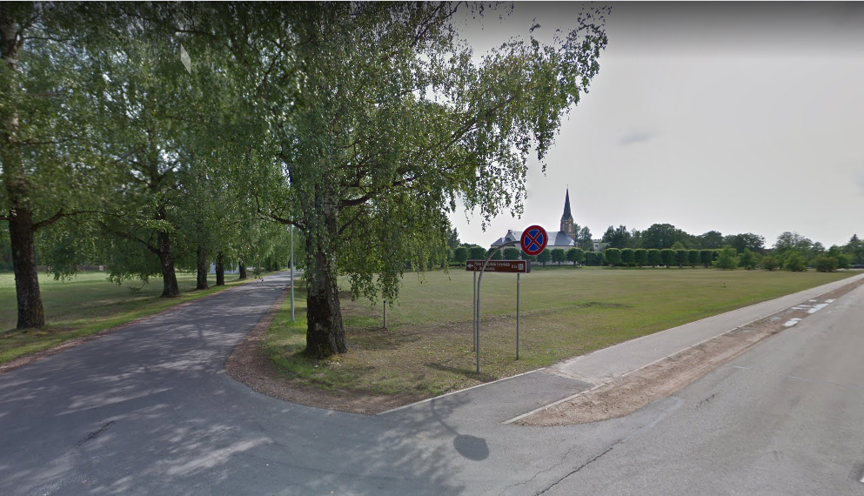
Valsts nozīmes arhitektūras pieminekļa „Piņķu Sv. Nikolaja luterāņu baznīca" (valsts aizsardzības Nr.8485) individuālās aizsargjoslas (aizsardzības zonas) pamatojuma un nosacījumu konteksts
Vērtīgie ainavas elementi:
nozīmīgākais arhitektūras pieminekļa uztveres skatu punkts no Piņķu centra, no Rīgas/Jūrmalas ielu krustojuma puses,
aleja no Rīgas ielas uz kapiem
fona mežs

Slide 3
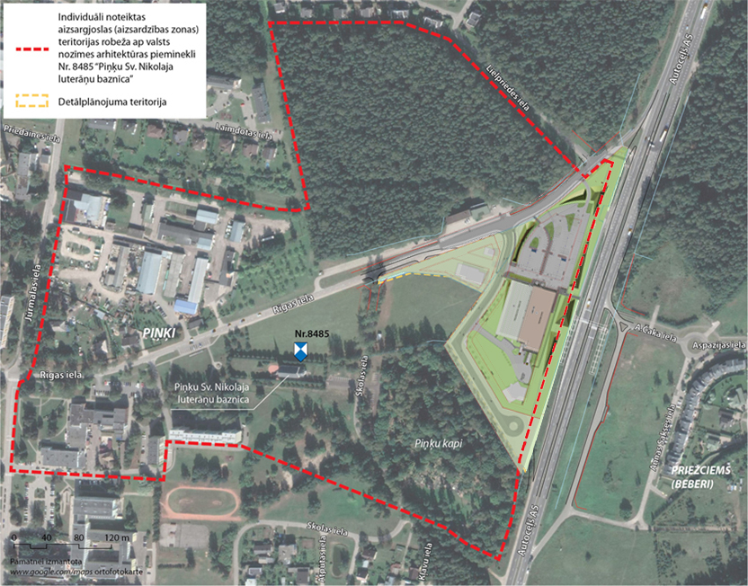
Detālplānojuma teritorija atrodas vairāk kā 250 m attālumā no arhitektūras pieminekļa, aiz alejas un aiz kapsētas teritorijas blīvā apauguma

Slide 4
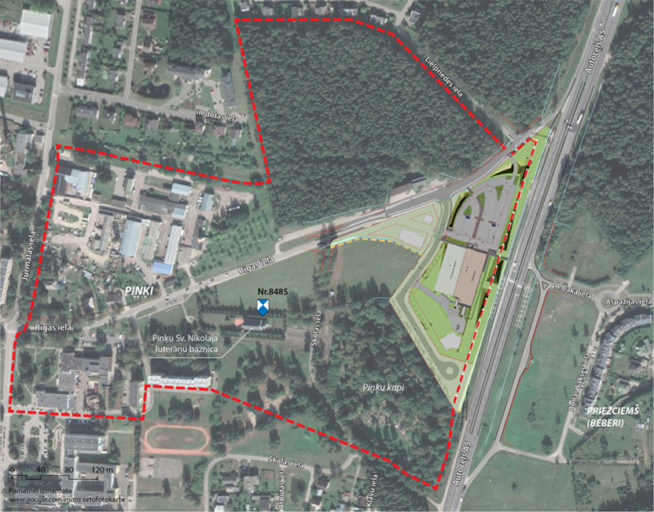
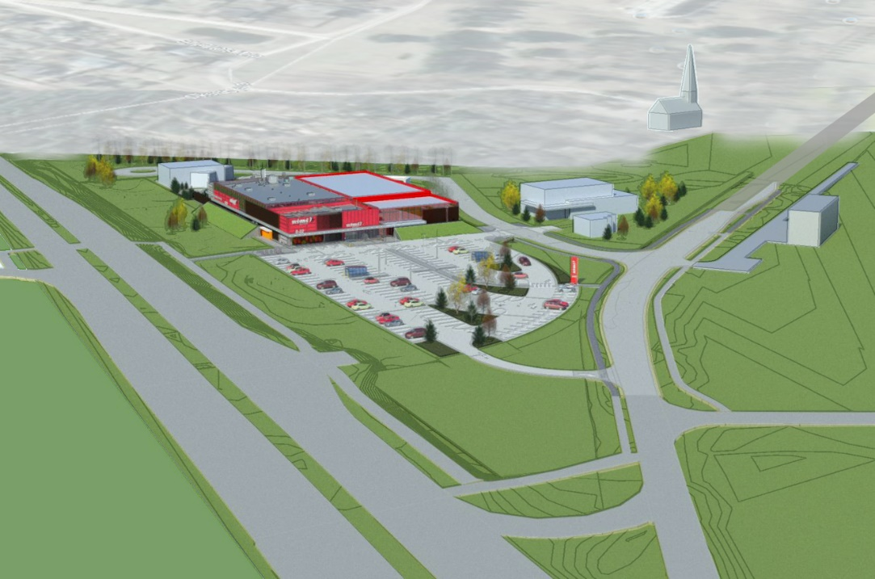
Teritorijas kopskats ar skata punktu izvietojumu
1
2
3
5
4
Analīzē izmantotā datormodeļa kopskats no skata punkta Nr.1
Priekšplānā vidū plānotā RIMI veikala ēka divās apbūves kārtās (otrā kārta gaišākā tonī, līdzīgi, kā pārējās plānotās apbūves ēkas).
Priekšplānā pa kreisi baltā krāsā plānotās apbūves ēka uz RIMI zemes gabala.
Priekšplānā pa labi baltā krāsā divas plānotās apbūves ēkas uz pašvaldības zemes gabala.
Pa labi tālumā Piņķu baznīca.

Slide 5
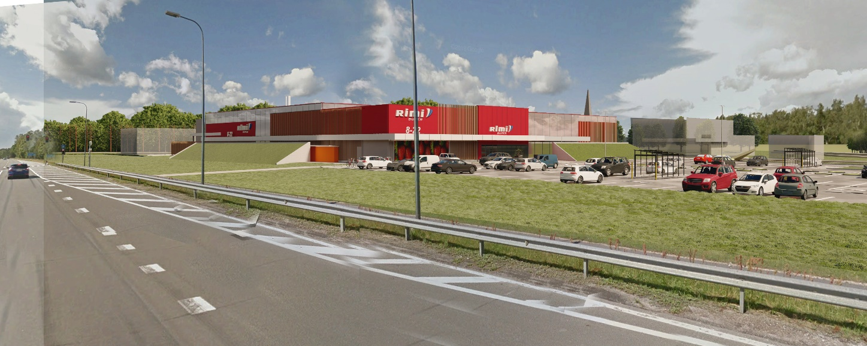
PROJEKTĒJAMĀS RIMI ĒKAS UN TERITORIJAS ARHITEKTŪRAS RISINĀJUMA KONCEPCIJA (vienīgā šobrīd reāli plānotā ēka detālplānojuma teritorijā)
NOTINUMS SKATĀ NO AUTOCEĻA A5
RIMI ēkas arhitektūras risinājuma koncepcija ir balstīta uz RIMI korporatīvās identitātes standartu un VKMP nosacījumiem, kas izvirzīti Valsts nozīmes arhitektūras pieminekļa „Piņķu Sv. Nikolaja luterāņu baznīca" aizsargjoslai – mērogu saderība un būvapjomu fizisko gabarītu vizuāla samazināšana. RIMI ēka pēc abu kārtu izbūves ir liela, tādēļ tās optiskai samazināšanai izmantoti divi rīki. Pirmais ir jau visai pierastais paņēmiens līdzīgās situācijās – RIMI standarta fasāžu risinājums papildināts ar spoguļstikla apdari fasāžu daļās, kas, atspoguļojot debesis un apkārtni, vizuāli sašķeļ lielo masu un rada ilūziju, ka ēka sastāv no vairākiem maziem būvapjomiem. Arī koka detaļu apdare virsū RIMI sarkanajam standarta sienu tonim, vizuāli saskalda kopējo fasādes apjomu. Otrais rīks ir ēkas iesēdināšana ainavā ar mākslīgi veidotiem, ar zāli apaudzētiem zemes uzbērumiem, kas no ēkas apakšas aizsedz daļu ēkas patiesā augstuma un no jebkura skatu punkta vizuāli samazina ēkas būvapjomu.
TUVPLĀNA SKATS NO AUTOCEĻA A5 (vizualizācijā rādītas abas būvniecības kārtas)

Slide 6
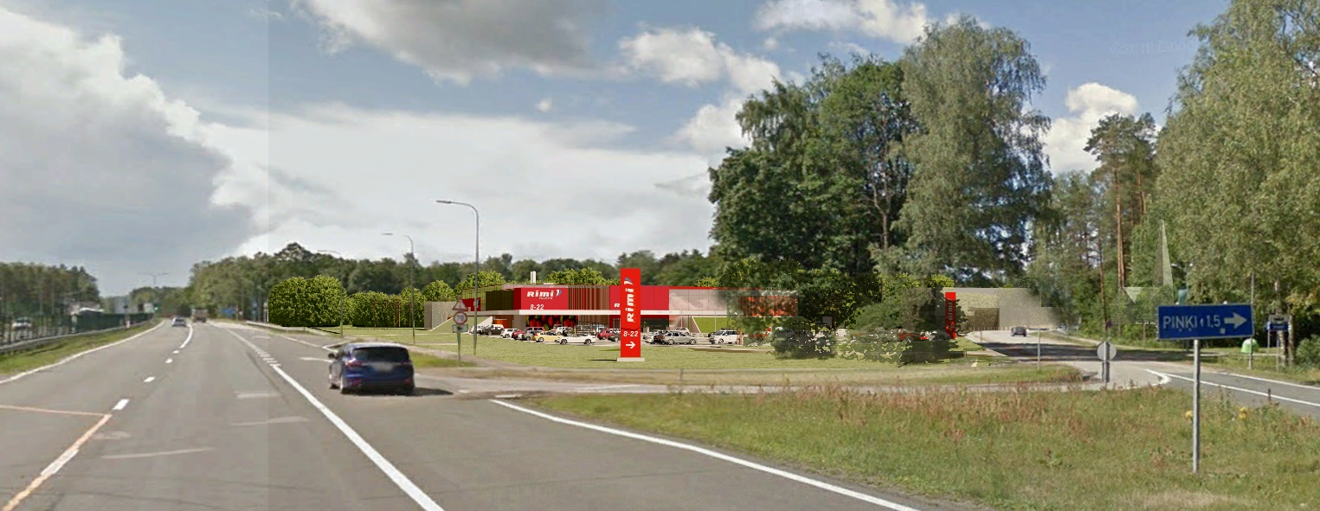
SKATS NO RĪGAS IELAS SĀKUMA (skata punkts Nr.1)
Esošā situācija
Baznīcu neredz aiz kokiem
Perspektīvā iespējamā varbūtējā apbūve uz pašvaldības zemes gabala
Plānotā apbūve ar Piņķu baznīcu kopā nav redzama, baznīcu pilnībā aizsedz koki, tādējādi šajā skatā nav tiešas korelācijas starp plānoto apbūvi un kultūras pieminekli. Fotomontāžas attēlā mežā parādīts blāvs baznīcas siluets, nolūkā parādīt mērogu attiecības, gadījumā, ja koku nebūtu. Šādā gadījumā baznīcas ēka projicējas skata plaknē, kā līdzvērtīga, jo tās augstums būtu līdzīgs ar plānotās apbūves augstumu, bet tornis to padara pat aktīvāku un pamanāmāku. Zemes uzbērumu forma korelē ar lauku ainavu.
Fotomontāža

Slide 7
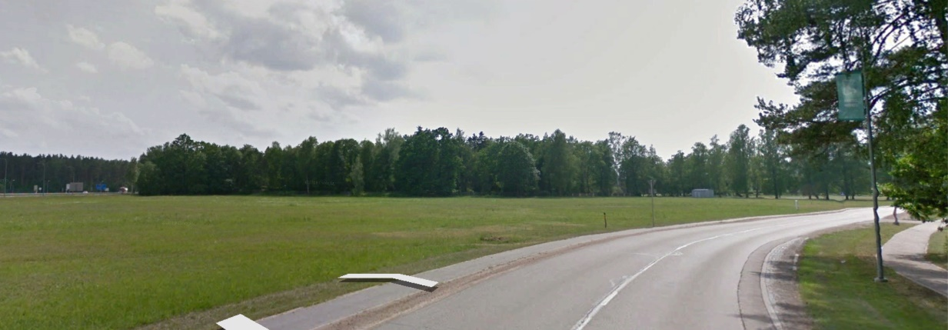
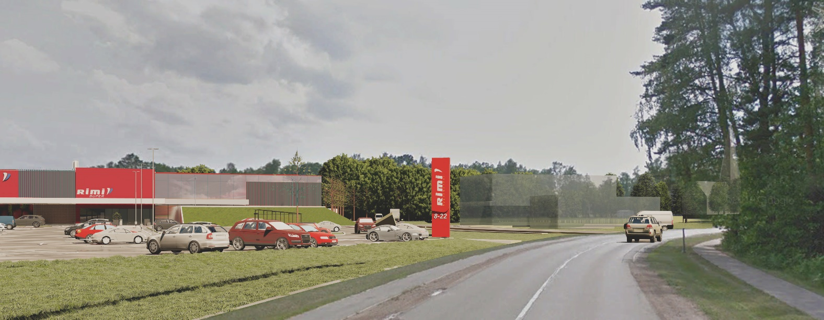
SKATS NO RĪGS IELAS PIRMĀ LĪKUMA (skata punkts Nr.2)
Esošā situācija
Baznīcu neredz aiz kokiem
Plānotā apbūve ar Piņķu baznīcu kopā redzama visai nosacīti, baznīcu gandrīz pilnībā aizsedz koki. Fotomontāžas attēlā aiz kokiem parādīts blāvs baznīcas siluets, nolūkā parādīt mērogu attiecības, gadījumā, ja koku nebūtu. Ziemā, kad koki ir bez lapām, baznīca vēl 50m uz priekšu daļēji saredzama tomēr būs, plānotā apbūve šajā skatā to neaizsedz. Arī šajā skatā baznīcas ēka tās aktīvā silueta dēļ pamanāma gluži labi, kaut arī plānotā apbūve ir tuvāk un tādēļ vizuāli lielāka.
Perspektīvā iespējama varbūtējā apbūve uz pašvaldības zemes gabala
Fotomontāža
Notes:
Atrodoties tiešā projektēta objekta tuvumā pirmie beznīcas redzamību sāk traucēt Piņķu kapsētas koki vēl pirms to aizsedz jaunais apjoms.

Slide 8
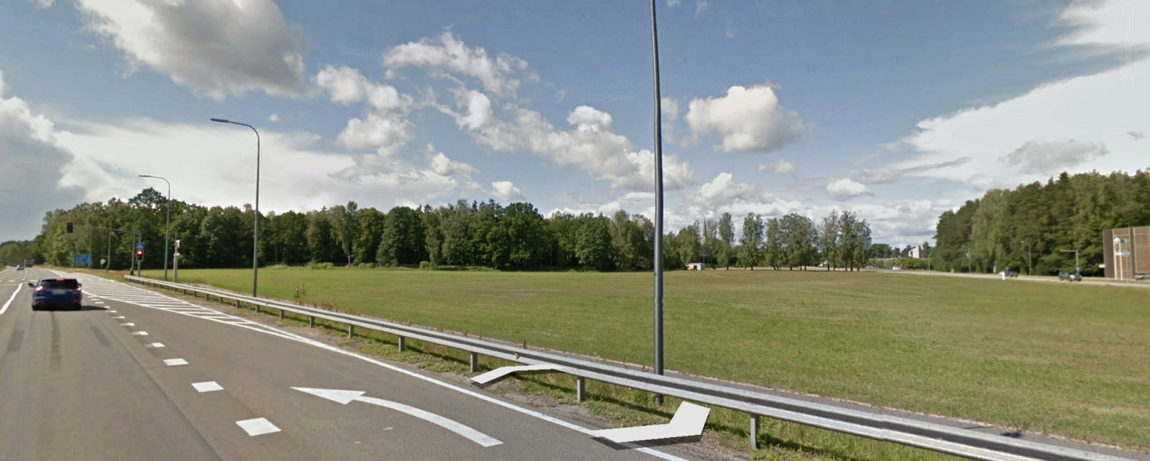
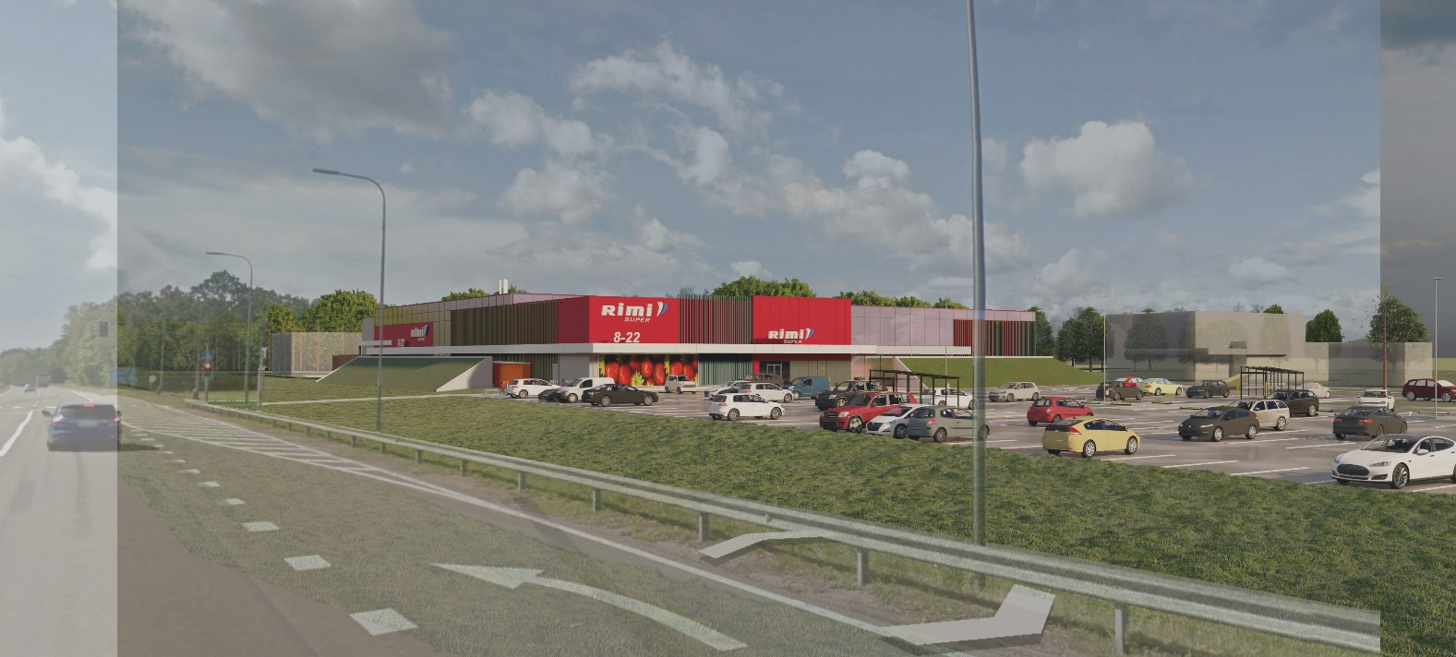
SKATS NO A5 (skata punkts Nr.3)
Plānotā apbūve ar Piņķu baznīcu kopā redzama visai nosacīti, baznīcu gandrīz pilnībā aizsedz koki. Fotomontāžas attēlā aiz kokiem parādīts blāvs baznīcas siluets, nolūkā parādīt mērogu attiecības, gadījumā, ja koku nebūtu. Ziemā, kad koki ir bez lapām, baznīca daļēji saredzama tomēr būs, lai arī plānotā apbūve šajā skatā dominē. Šajā skatā labi uztverama ir visa RIMI apbūve – gan ēka, gan stāvvieta, gan zemes uzbērumi, kas autoru ieskatā kopā ar spoguļu plaknēm būtiski samazina «skārda kastes» fiziskos gabarītus. Apbūve baznīcas ēku aizsegs pilnībā ceļa posmā no autobusu pieturas līdz kapu stūrim. Autoru ieskatā to kā lielu trūkumu nav jāuztver, jo šis ir dinamisks skata punkts un, kamēr baznīcas tornis ir iepretim skata virzienam, plānotā apbūve to neaizsedz. Vienīgi tad, kad baznīcas tornis jau atrodas izteikti sānos no skata virziena un to jau tāpat ir apgrūtinoši uztvert, tas tiek aizsegts.
Esošā situācija
Fotomontāža

Slide 9
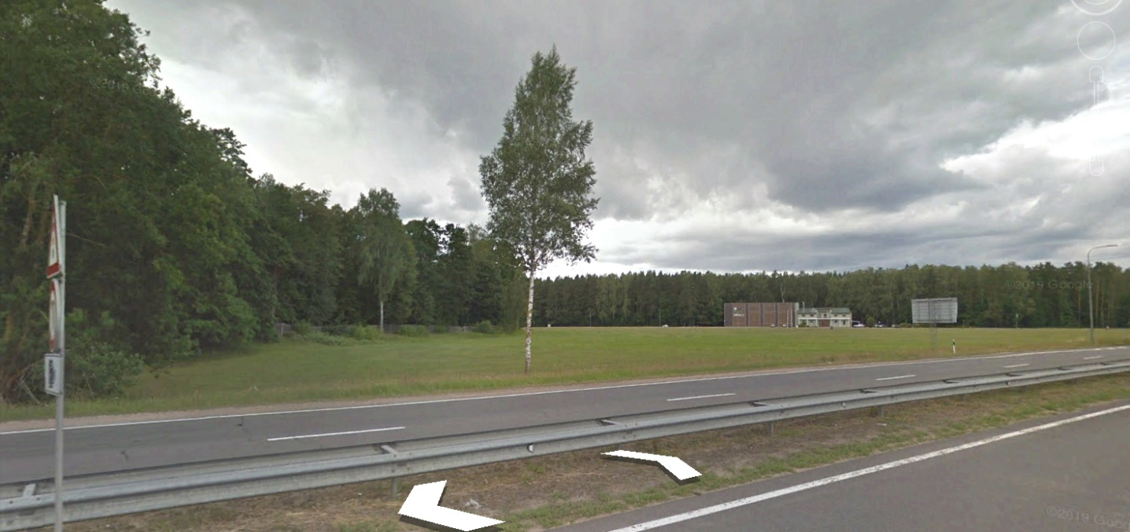
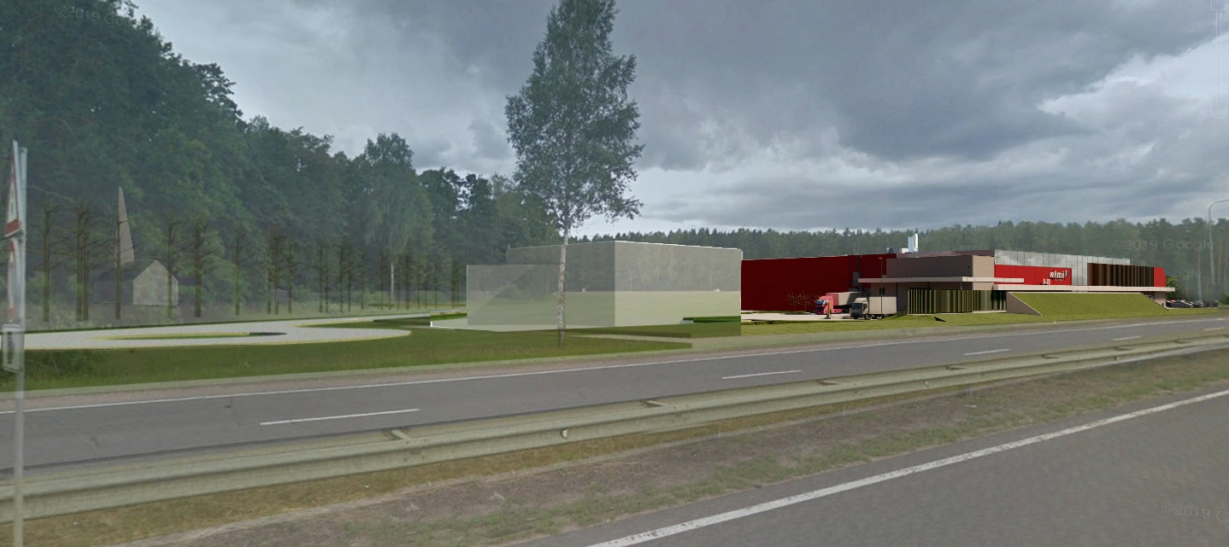
SKATS NO A5 (skata punkts Nr.4)
Esošā situācija
Baznīcu neredz aiz kokiem
Piņķu baznīca atrodas aiz blīva kapsētas apauguma un nav redzama. Fotomontāžas skatā baznīca attēlota kā blāva ēna kokos, nolūkā parādīt mērogu attiecības, gadījumā, ja koku nebūtu, taču šāda situācija nav prognozējama, tādēļ konflikta starp kultūras pieminekli un plānoto apbūvi arī šajā skatā nav.
Perspektīvā varbūtējā iespējamā apbūve uz RIMI zemes gabala
Fotomontāža

Slide 10
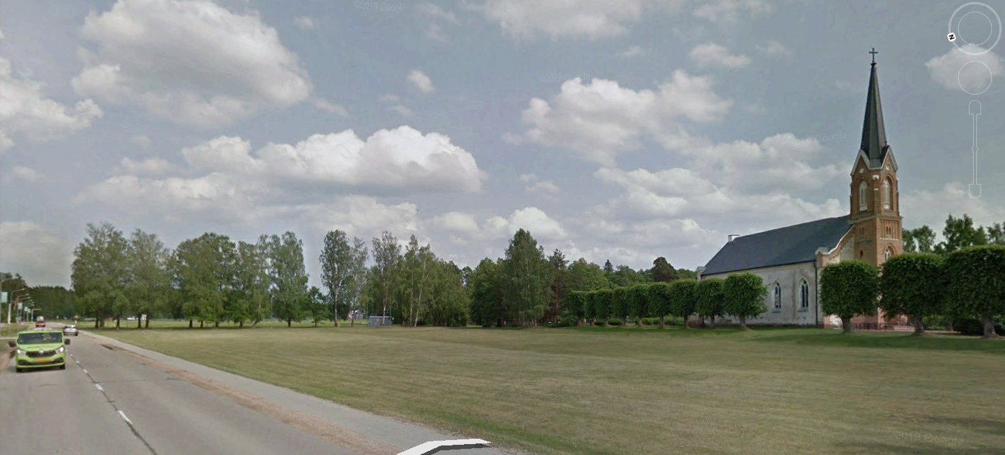
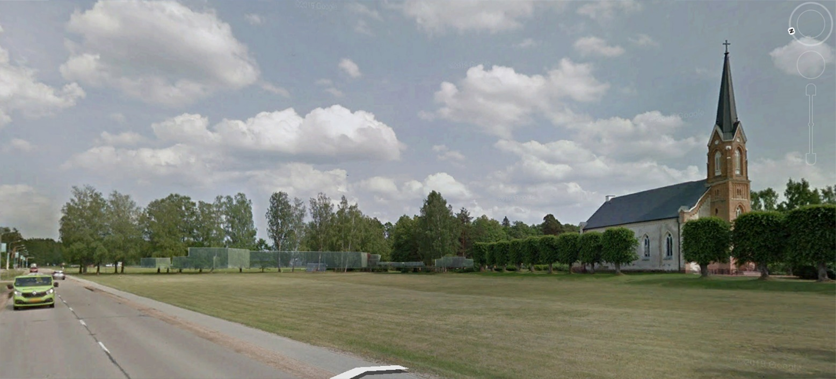
SKATS NO RĪGAS IELAS LĪDZĀS PIŅĶU BAZNĪCAI (skata punkts Nr.5)
Esošā situācija
Plānotā apbūve atrodas aiz koku rindas un ir pārāk tālu, tādējādi tās ar baznīcas ēku nekonkurē. Fotomontāžas skatā plānotā apbūve attēlota kā blāva ēna koku rindā, nolūkā parādīt mērogu attiecības, gadījumā, ja koku nebūtu – baznīcas ēka šajā skatā izteikti dominē.
Fotomontāža

Slide 11
Secinājums:
Jebkura ar būvniecību saistīta darbība neapšaubāmi atstāj ietekmi uz apkārtējo ainavu un apbūvi, šajā gadījumā uz Valsts nozīmes arhitektūras pieminekli Piņķu Sv. Nikolaja luterāņu baznīcu. Nevienā no izvēlētajiem skata punktiem nevar apgalvot, ka baznīca uztvertos tā pat, kā tad, ja nekāda apbūve netiktu veikta, taču autoru ieskatā ietekme nav tāda, lai varētu apgalvot, ka baznīcai tiek nodarīts pāri. Ēkas savstarpēji atrodas tālu un skata punktos, kas atrodas plānotās apbūves tiešā tuvumā, loģiski, ka baznīcas ēka kļūst mazāk pamanāma, jo tās tornis gluži vienkārši vairs nav vienīgais būvniecības elements ainavā. Tanī pašā laikā analīze parāda, ka no skata punktiem, kur baznīcas torni vispār var saredzēt, plānotā apbūve to neaizsedz, tā vienkārši nostājas līdzās nedominējošā formā, tostarp dažādotais mikroreljefs (zemes uzbērumi) ar savu formu korelē ar baznīcas torni un tas joprojām ir ainavas dominante.
«Arhitekta G.Vīksnas birojs»
29/06/2021

